Slide 1
BOOTSTRAP 5
Luděk Roleček

Slide 2
Editor VS Code
Budeme používat editor VS Code.
Stáhni si ho na adrese:
https://code.visualstudio.com/

Slide 3
Podklady pro workshop
Stáhni si .zip archiv a rozbal ho u sebe na počítači do složky.
https://czchts.cz/bootstrap

Slide 4
Mobily vyhrávají
Proč už web na počítači není nejdůležitější

Slide 5
Mobily vyhrávají
Neustále roste podíl mobilů na:
Počtu navštívených stránek
Času stráveném na webu
Dle různých zdrojů se dnes uvádí i více než 50% podíl. Je to stále rostoucí tendence.

Slide 6
Responzivní webdesign
zkráceně RWD

Slide 7
Co je RWD?
Cílem RWD je:
Zajistit optimální uživatelskou zkušenost na mnoha různých zařízeních
(obsah, navigace, ...)

Slide 8
Stránka se přizpůsobuje
Upravuje svoje rozložení a obsah podle prostředí, ve kterém je prohlížena.
Nejčastěji přizpůsobujeme podle velikosti dostupné zobrazovací plochy, ale lze i podle mnoha dalších kritérií (landscape, color/monochrome, print, tv, handheld, atd.).

Slide 9
Mobile first
Mobile first přístup
Výchozí je rozložení pro malá mobilní zařízení.
Progresivně vylepšujeme pro tablety a počítače (a pro dostupné podporované technologie).

Slide 10
Základní techniky RWD

Slide 11
Základní techniky RWD
flexibilní obrázky
CSS Media Query
responzivní grid

Slide 12
1. Flexibilní obrázky

Slide 13
Flexibilní obrázky
Velký obrázek na malém zařízení = problém. Vše se musí přizpůsobovat.
Ideálně načítáme různé obrázky pro různá rozlišení/zařízení.
My dnes budeme kvůli zjednodušení pracovat pouze s jedním obrázkem pro všechny breakpointy.

Slide 14
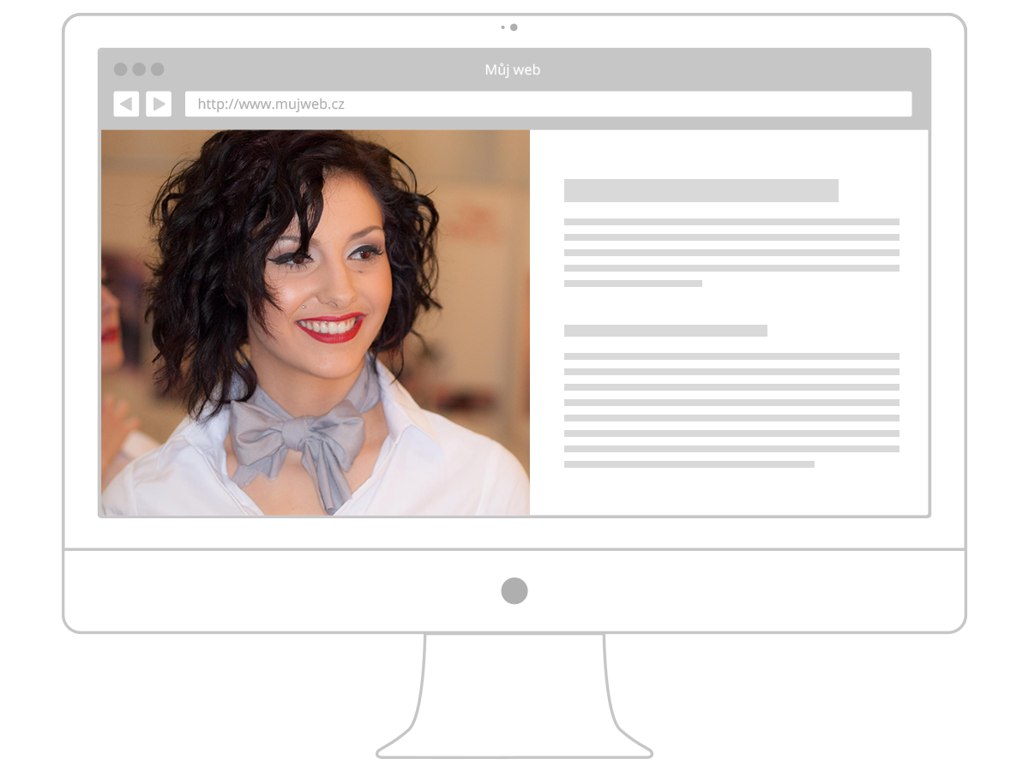

Velký obrázek na PC

Slide 15


Velký obrázek na mobilu

Slide 16

Responzivní (flexibilní / fluidní) obrázek na mobilu

Slide 17
Flexibilní obrázky v CSS
CSS
img {
width: 100%;
}
Lze použít i max-width, záleží na záměru autora stránky.

Slide 18
2. CSS Media Query

Slide 19
Technika 2 - CSS Media Query
Nejčastěji reagujeme na šířku okna prohlížeče / zařízení.
(ale existuje mnoho dalších vlastností)

Slide 20
Technika 2 - CSS Media Query
CSS
@media (min-width: 800px) {
/* css styly */
}
Nejčastěji: min-width nebo max-width, lze kombinovat pomocí and

Slide 21
DEMO
Media Query

Slide 22
Breakpoint
Hodnotě uvnitř v media query říkáme breakpoint
Doslova místo, kde se “láme” layout (stránka mění své rozložení)

Slide 23
3. Responzivní grid
“mřížka”

Slide 24
Technika 3 - Responzivní grid
bloky na stránce skládáme na tuto mřížku
umožňuje rychle tvořit variabilní layouty
lze definovat různá rozložení pro různá zařízení
napsat vlastní řešení vyžaduje dobrou znalost CSS, a proto...

Slide 25
CSS Framework

Slide 26
CSS framework
sada CSS stylů, která usnadňuje tvorbu webu
stačí použít, nemusíme psát (moc) vlastní CSS
nemusíme “umět CSS” (diskutabilní)
základem skoro každého CSS frameworku je grid

Slide 27
CSS frameworky
Bootstrap
Foundation
Bulma
Semantic UI
a spoooooouuuusta dalších...

Slide 28
BOOTSTRAP 5
(nyní v beta verzi, ale již dobře použitelná)

Slide 29
Bootstrap 4
getbootstrap.com
stažení, dokumentace, příklady
dokumentaci otevřít do záložky a nezavírat, budeme potřebovat po celý workshop

Slide 30
DEMO
Bootstrap Grid

Slide 31
Základní struktura
Container
<container>
<row>
<col>
<col>
...
</row>
</container>
HTML
Row
Col
Col
Pro názornost jsou použité pseudoznačky, které nejsou součástí normálního HTML. <container> → <div class=”container”>, apod.

Slide 32
Container
<div class=”container”> </div>
obaluje celý grid
každý řádek musí být uvnitř kontejneru
dva typy

Slide 33
Typy kontejneru
container
zabírá pouze určitou šířku stránky (nastavenou Bootstrapem), vlevo a vpravo jsou mezery od okraje stránky

Slide 34
Typy kontejneru
container-fluid
je od kraje do kraje přes celou šířku stránky

Slide 35
DEMO
Container

Slide 36
Řádek - row
<div class=”row”> </div>
řádek, horizontální sekce na stránce
vždy uvnitř .container nebo .container-fluid
obaluje sloupce
“Není vidět”

Slide 37
Sloupce - col
<div class=”col”> </div>
Sloupec, vertikální sekce na stránce
Rozdělí se rovnoměrně uvnitř řádku
Nebo lze nastavit na konkrétní šířku v konkrétním breakpointu

Slide 38
Sloupce - col
<div class=”col-7”> </div>
Sloupec, vertikální sekce na stránce
Rozdělí se rovnoměrně uvnitř řádku
Nebo lze nastavit na konkrétní šířku v konkrétním breakpointu

Slide 39
Určení šířky sloupce pro breakpoint
<div class=”col-XX-YY”> </div>
Za XX dosadíme název breakpointu:
(xs) - extra small, mobil - “xs” se neuvádí, jen col-YY
sm - small, tablet
md - medium, desktop
lg - large, desktop+
xl - extra large, TV, projektor

Slide 40
Určení šířky sloupce pro breakpoint
<div class=”col-XX-YY”> </div>
Za YY dosadíme šířku sloupce 1-12:
6 = polovina stránky
4 = třetina stránky
3 = čtvrtina stránky
atd.

Slide 41
Určení šířky sloupce pro breakpoint
<div class=”col-6”> </div>
Na mobilu (xs) bude sloupec zabírat polovinu šířky dostupného prostoru (6 sloupců z 12)

Slide 42
Určení šířky sloupce pro breakpoint
<div class=”col-sm-4”> </div>
Na tabletu (sm) bude sloupec zabírat třetinu šířky dostupného prostoru (4/12)

Slide 43
Určení šířky sloupce pro breakpoint
<div class=”col-md-3”> </div>
Na počítači (md) bude sloupec zabírat čtvrtinu šířky dostupného prostoru (3/12)

Slide 44
Úkol
Nastav 2 a 3 sloupce vedle sebe podle zadání v HTML souboru.
Nezapomeň, že sloupce (col) musí být uvnitř řádku (row) a ten uvnitř kontejneru (container nebo container-fluid).
Otevři v editoru složku Příklady.

Slide 45
Mobile first

Slide 46
Mobile first přístup
Sloupce bez určeného breakpointu platí pro všechno
Hodnoty se “dědí” směrem nahoru
Sloupce bez definované šířky se rozdělí rovnoměrně uvnitř řádku
Stacking columns - sloupce s šířkou 12 jsou pod sebou

Slide 47
Variabilní sloupce
Šířka sloupce může být variabilní
Sloupec může mít jinou šířku pro každý breakpoint
Hlavní výhoda RWD = jiný layout pro každý breakpoint

Slide 48
Jinak široký sloupec dle zařízení
<div class="col-6 col-sm-4 col-md-3">
<!-- 1/2 mobil, 1/3 tablet, 1/4 pc -->
</div>
HTML

Slide 49
Šířka sloupce se dědí směrem nahoru
Nemusíme definovat šířku pro každý breakpoint
Pokud není explicitně řečeno jinak, je šířka stejná jako u předchozího breakpointu

Slide 50
Jinak široký sloupec dle zařízení
<div class="col-6 col-lg-4">
<!-- “chybí” sm, md, xl -->
</div>
HTML

Slide 51
Práce na projektu

